Slide 1
Web前端研发标准培训

Slide 2
课程简介
研发标准介绍
任务管理介绍
分组选题

Slide 3
01
课程简介

Slide 4
课程介绍
现场讲解
相关丰石研发标准流程简述，所需要技能简述，模范故事分享，分享会涉及流程、标准、思想、技术、方法论
组队选题实操(一周内)
参与学员分组、选择题目来实操
分组演示(一周后)
学员展示实操结果，需要讲述阐述是说清楚涉及流程、标准、思想、技术、方法论等等
评估
评估各组学员实操结果来评估培训结果，结果为通过或者不通过

Slide 5
02
研发标准介绍

Slide 6
Web前端编程标准 - http://192.168.6.32:8010/pages/viewpage.action?pageId=8520065
项目命名
Gitlab项目组命名品识别名+“-”+core
软件部署项目的识别名格式： 产品识别名+“-”+目标客户或者其机构的识别名
Gitlab项目命名
项目组名+前端(fe)/后端(be)
文件结构约定
单一职责原则，坚持每个文件只定义一样东西
把相关的文件一起，能快速定位代码
文件名要具有说明性、可识别性

Slide 7
Web前端编程标准 - http://192.168.6.32:8010/pages/viewpage.action?pageId=25047536
VScode配置不同类型文件fileHeader - koroFileHeader插件
组件约定
在组件中只包含与视图相关的逻辑，把可重用的逻辑放到服务中，保持组件简单
把表现层逻辑放进组件类中，而不是放在模板里
把数据操作和与数据交互的逻辑重构到服务里
JavaScript书写规范
使用命名空间技术，避免全局污染
不修改内置对象的原型
使用驼峰命名和大写的常量
注释规范
每个函数或者特殊变量前需要有简单注释
前端注释生成doc文件：http://192.168.6.32:8010/pages/viewpage.action?pageId=25037870
根据TypeScript，JavaScript， HTML， CSS文件设置对应的fileHeader

Slide 8
Git commit 要求
基本格式：
<type>: <subject><JIRA-ID>
<body>
type：提交内容的类型，比如
feat：新功能（feature）
fix：修补bug
docs：文档（documentation）
style： 格式（不影响代码运行的变动）
refactor：重构（即不是新增功能，也不是修改bug的代码变动）
test：增加测试
chore：构建过程或辅助工具的变动
subject：简要概述本次改动，最好遵循下面三条
以动词开头，使用第一人称现在时，比如change，而不是changed或changes
首字母不要大写
结尾不用句号(.)
Body：对上面subject里内容的展开，在此做更加详尽的描述，内容里应该包含修改动机和修改前后的对比。

Slide 9
Git commit 要求
关联JIRA任务
除了前面说到的基本格式外，我们还需要把每次的Commit和JIRA上的任务做关联。具体做法是把JIRA的任务号添加到Git Commit的Message中，比如：
Feat : add xxx GEMPDEPL-1234
xxxxxxx
这样当commit被push到GitLab后，便能自动关联到这个任务号的JIRA任务，从而方便地跳转到JIRA上，查到本次commit所处理内容的具体描述，而从JIRA任务的comment部分也能通过链接跳转回到GitLab上查看具体改动的代码。

Slide 10
设置 .gitignore文件
不要上传没用的东西到gitlab, 例如:
IDE配置文件
node下载的依赖包
打包构建生成出来的交付物
IDE工程文件
运行生成日志文件
在工程根目录下.*开头的文件或文件夹
如何做到: 设置.gitignore文件
.gitignore说明:
https://git-scm.com/docs/gitignore
.gitignore模版(搜索java,maven,gradle,node等关键字)
https://github.com/github/gitignore

Slide 11
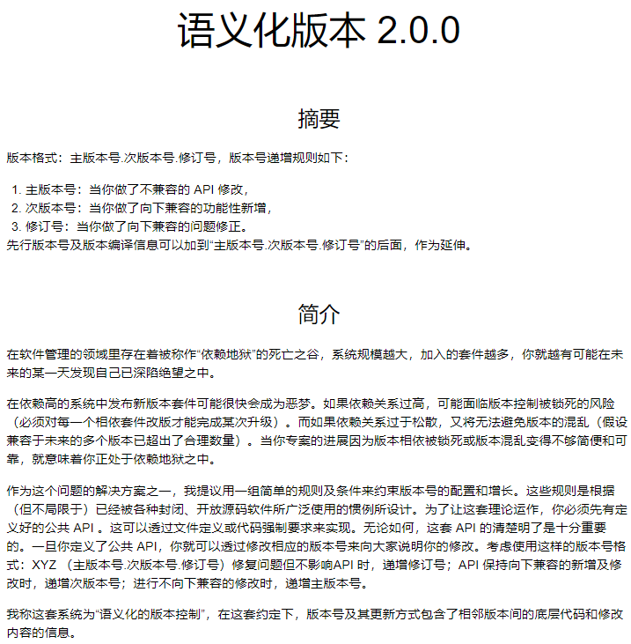
版本控制 - http://192.168.6.32:8010/x/qQKC
软件版本格式
软件版本格式：$majorVersion.$minorVersion.$releaseVersion
majorVersion：0-n, 软件产品主要版本，主要版本一般包含比较大的功能或者变化，由产品开发roadmap规划，一般产品规划是一年发布1次或者2次，不建议发布超过2次，除非特殊情况。
minorVersion：0-n, 软件产品主版本内的阶段版本，由产品开发roadmap规划，把主要版本的功能或者变化分成几个阶段来实现。
releaseVersion：0-n，软件产品在各个阶段（构造/测试/发布/运维）因为小功能的增加或者改变、bug修复而发布的版本。
jar/war/包的版本格式也是遵循这个格式，可以容许build的工具（比如maven）在这些版本号后加上release/snapshot的标记。

Slide 12
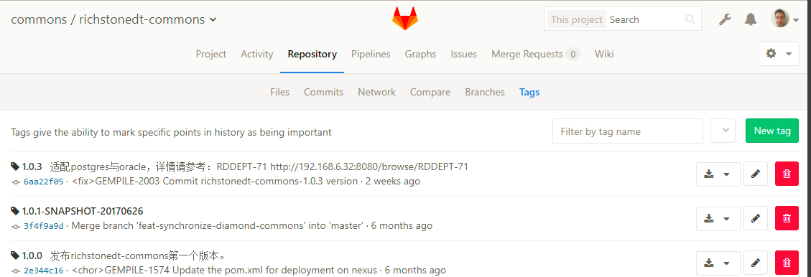
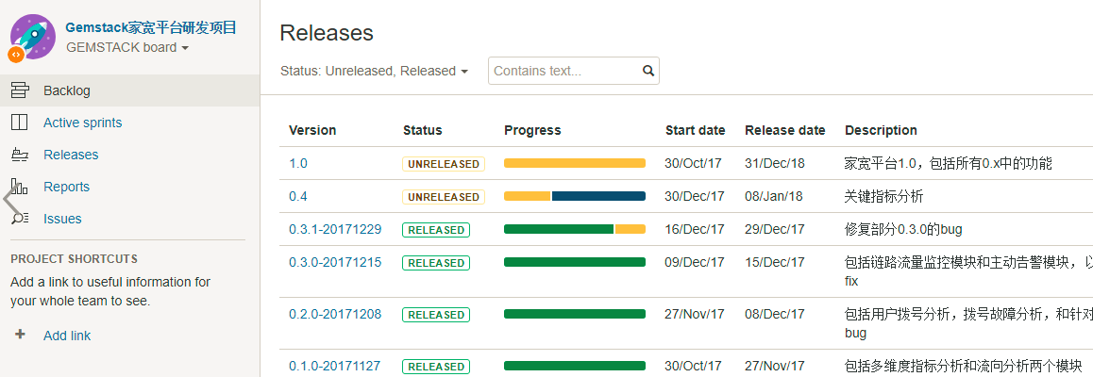
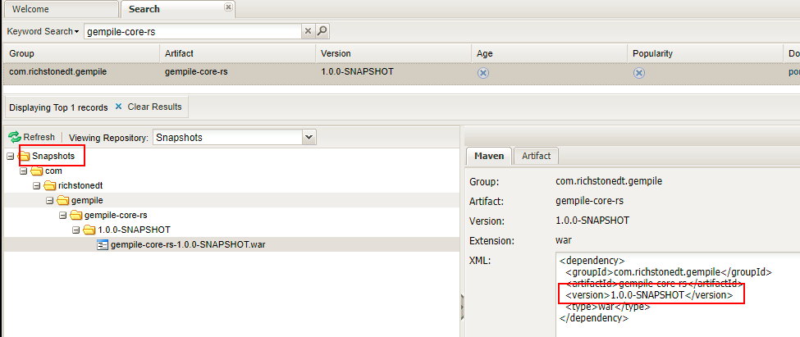
整合JIRA、Gitlab、Sonatype Nexus、Jenkins的版本控制流程 - http://192.168.6.32:8010/x/4In1
需要保证JIRA上的版本号,与Gitalab上的版本号, 与Nexus上的版本号一致

Slide 13

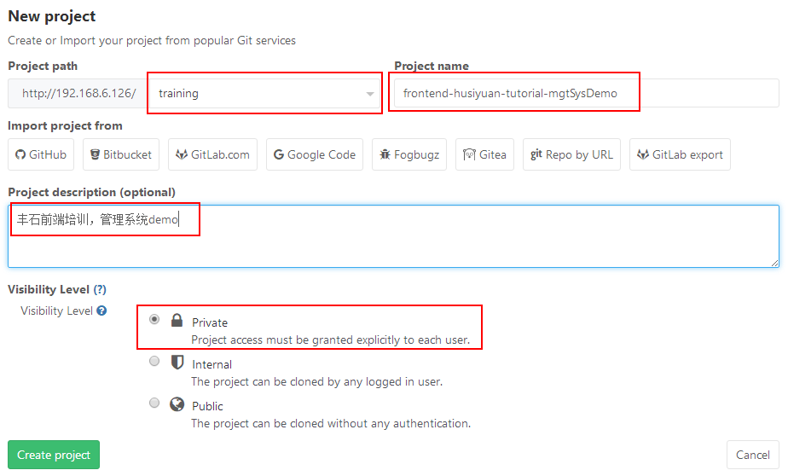

创建gitLab项目
gitLab组链接：http://192.168.6.126/training/
参考创建规范：
Github地址：http://192.168.6.126

Slide 14





持续测试集成体系

Slide 15
03
任务管理介绍

Slide 16
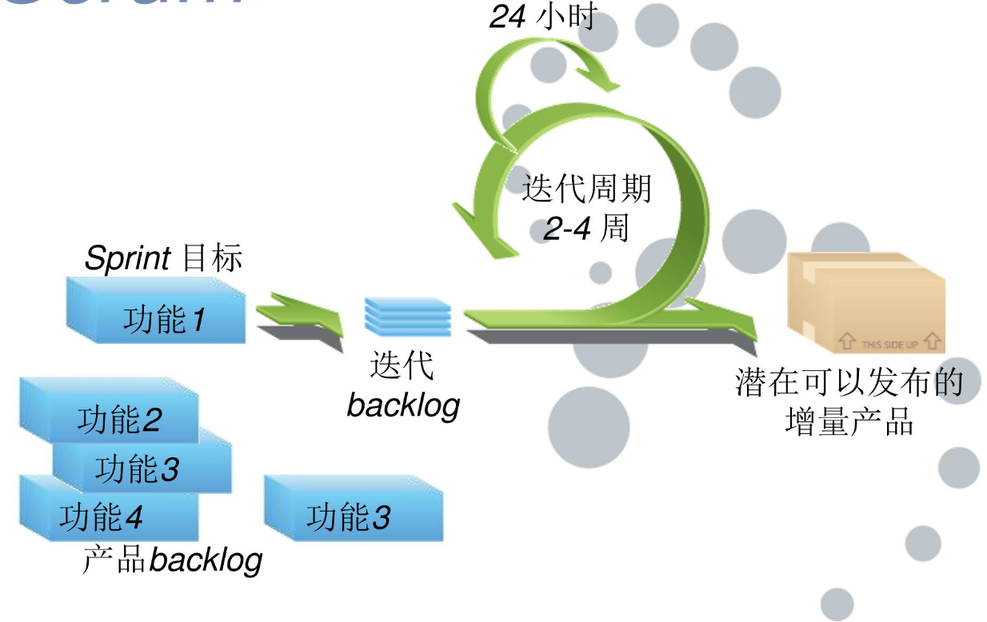
敏捷开发流程
更多关于敏捷开发的资料请在Confluence上搜索”敏捷开发”, 或点击http://192.168.6.32:8010/x/UgGU

Slide 17
JIRA名词解释
四大Issue基本类型
Epic
Sprint
产品的迭代周期
Sprint是产品的一个迭代，一个开发周期，会有一个时间限制。
任务从创建到结束的工作流
OPEN：任务创建后的状态
Story
Bug
Task/SubTask
Workflow
IN PROGRESS：任务处理中(开发中)
CANCELLED：任务被取消
CLOSED：任务已关闭
PENDING TO REVIEW：任务完成后等待审核(比如代码审核合并)
PENDING TO TEST：任务等待测试
PRNDING TO FIX：任务等待重新修复(比如测试发现问题)
PENDING TO APPROVAL：任务等待审核、确认
Backlog
按优先顺序排列的一个产品需求列表
Dashboard
JIRA的数据变动提要面板
燃尽图
Sprint Backlog
其他Backlog

Slide 18
目的
某用户故事
需求
设计
开发
测试
部署
Confluence/JIRA
Confluence/JIRA
Confluence/JIRA/Gitlab
Confluence/JIRA
Confluence/JIRA
软件开发只是编码吗?
软件开发是一个严谨的有系统的工程, 无论从项目管理到风险控制角度, 都需要在每个步骤做得细致才能保证项目的成功
每个用户故事,都需要在软件开发的每个阶段完成响应的事情
本教程相关的JIRA和源代码如下:
http://192.168.6.32:8010/pages/viewpage.action?pageId=16779321

Slide 19
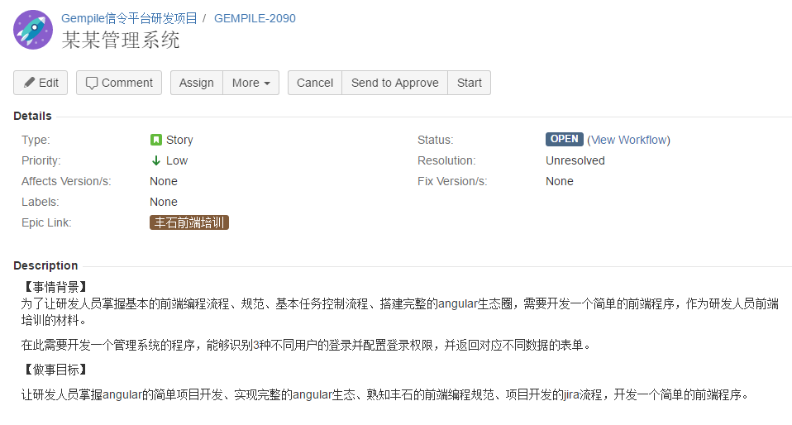
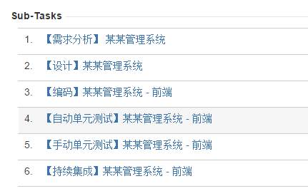
创建Jira任务
参考模板：
http://192.168.6.32:8080/browse/GEMPILE-2090
学员需要在以下这个epic下创建自己的story和task:
http://192.168.6.32:8080/browse/RDDEPT-1082?filter=-1
具体格式请参考以上的参考模板
首先需要创建一个story，然后在story下面创建sub-task

Slide 20
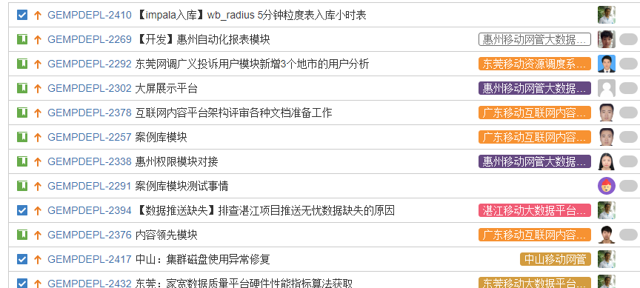
JIRA模板
所有模板可以在JIRA上找到
http://192.168.6.32:8010/x/z4L1
【组/项目/阶段 Epic】Epic模板
【开发类】Story模板
Epic模板,可以按照组/项目/阶段来建立,Epic的建立有助于在Backlog中快速区分任务的分类
开发类Story是用于描述功能点的需求，其子任务(Sub-task)包括
【需求分析】某某编程事情
【设计】某某编程事情
【编码】某某编程事情
【自动单元测试】某某编程事情
【手动单元测试】某某编程事情
【系统整合测试】某某编程事情
【用户验收测试】某某编程事情
【非开发】Story类模板
非开发类Story是用于描非功能性任务需求，其子任务(Sub-task)包括
模板 | 【任务标记】某某一般事情
【缺陷】缺陷报告模板
各种阶段发现的文档或系统缺陷
需要修复的缺陷应该有对应的Story任务
允许多个缺陷与同一个Story关联
【测试类】测试类工作模板
其子任务(Sub-task)包括
模板 【方案】 某某测试事情
模板 | 【某某测试】某某功能项
模板 | 【报告】 某某测试事情

Slide 21
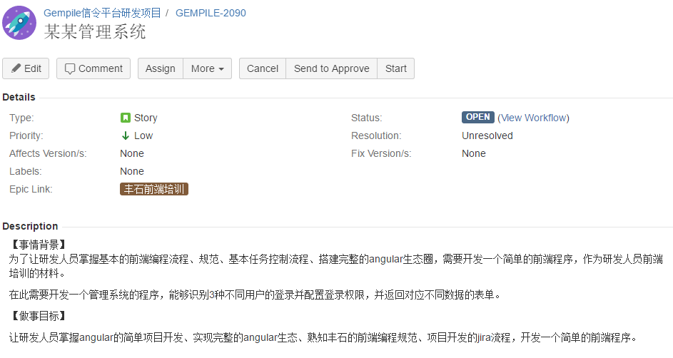
案例– 某编程事件
每个用户故事,都需要交代事情的背景信息和目标
谁提出这个故?
他为什么要做这个故事?
他的人希望做到什么
整个用户故事的目标是什么?
选择正确的Epic
交代事情的背景
交代事情的目标, 包括时间和交付物

Slide 22
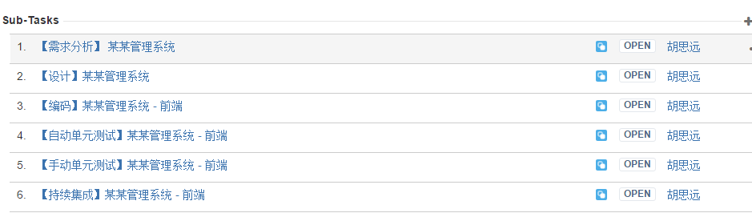
案例– 某编程事件 – 子任务列表
每个编程相关的用户故事, 实际工作中必然会有需求分析, 设计, 编码, 测试等阶段发生
其中, 测试可以分为手动测试和自动化测试

Slide 23
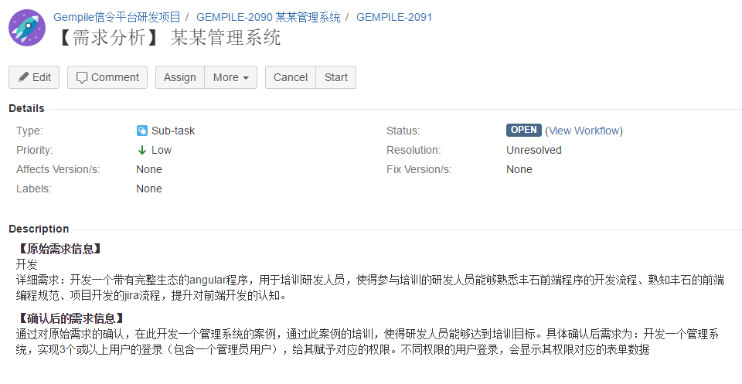
案例– 某编程事件 – 需求分析子任务列表
需求分析子任务需要交代的信息包括:
原始信息: 尽量还原从客户搜集信息,而不是经过项目人员加工的信息
需求确认信息
文档记录
交代是谁提出这个原始需求的, 谁进行了需求分析和确认
确认后的文档放在哪

Slide 24
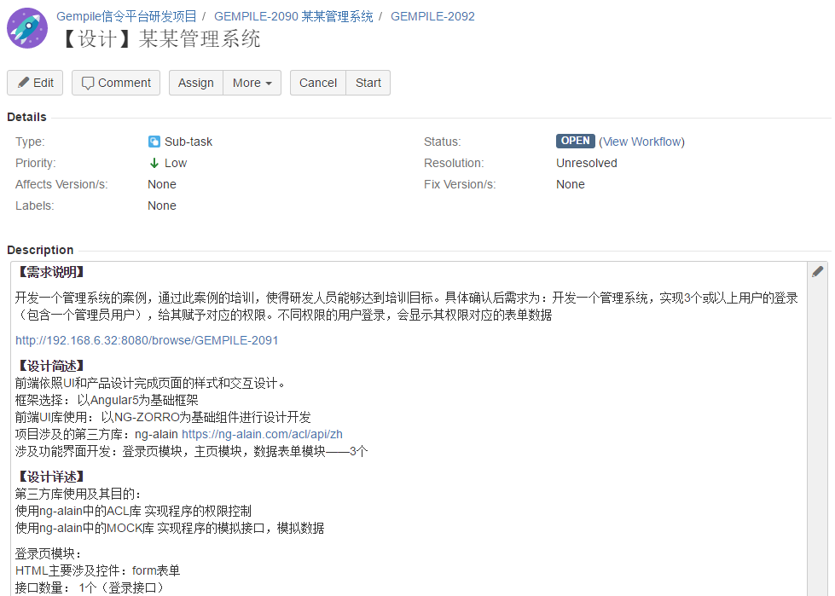
案例– 某编程事件 –设计子任务列表
设计子任务需要交代的信息包括:
需求
设计简述
前端设计通常包括：
框架选择（Angular, VUE, React等）
前端UI库使用（Bootstrap, NG-ZORRO, layUI等）
项目涉及的第三方库使用（Echarts, Leaflet等）
设计详述
第三方库使用及其目的
功能涉及的主要逻辑及其文件
接口数量
模块所需的文件数量：
主要文件
单元测试文件：
公用服务/函数/过滤器调用
表单设计
提供需求文档的链接
描述设计

Slide 25
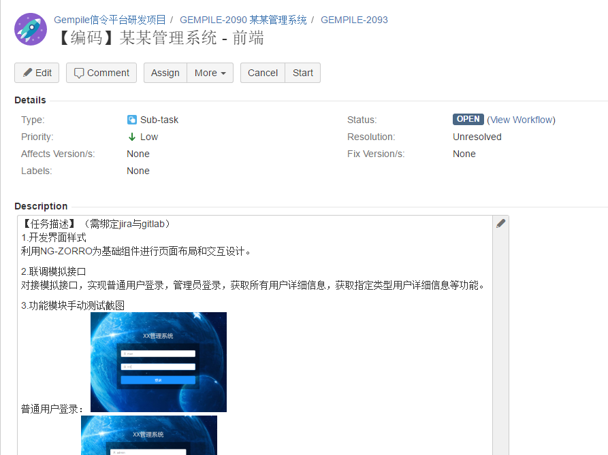
案例– 某编程事件 – 编码子任务列表
编码子任务需要交代的信息包括:
任务描述
与jira代码关联
提供自动或手动测试成功案例
任务描述
代码自动与git commit关联
手动测试案例

Slide 26
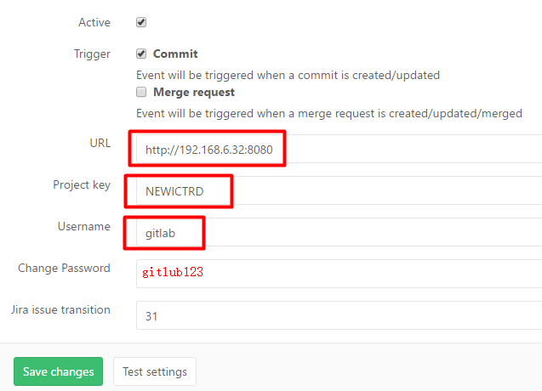
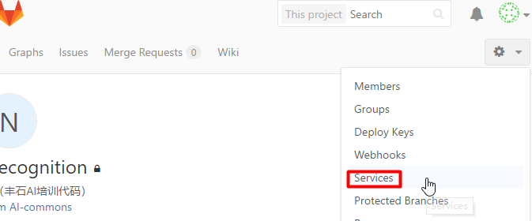

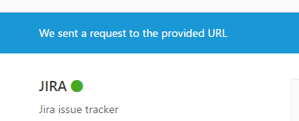
配置jira与gitHub之间的关联性
参考文档：http://192.168.6.32:8010/display/ResearchAndDevelopmentKnowledgeBase/gitlab-jira+integration
Jira任务的链接：

Slide 27
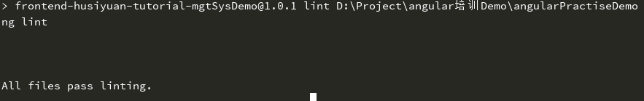
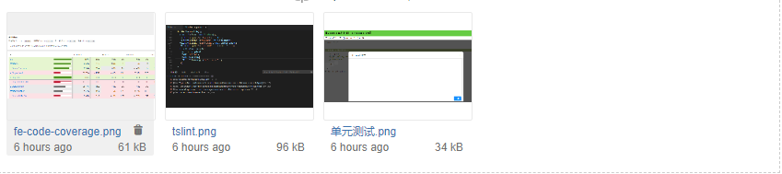
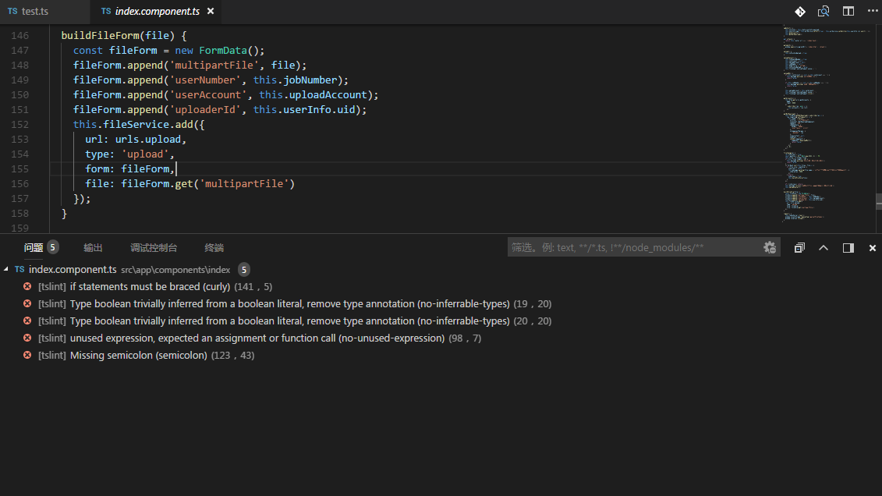
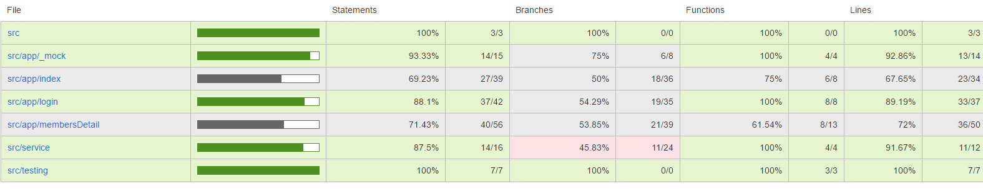
案例– 某编程事件 – 自动化测试子任务列表
自动化测试子任务需要交代的信息包括:
自动化测试通过的结果
代码覆盖率的结果
静态代码检查

Slide 28
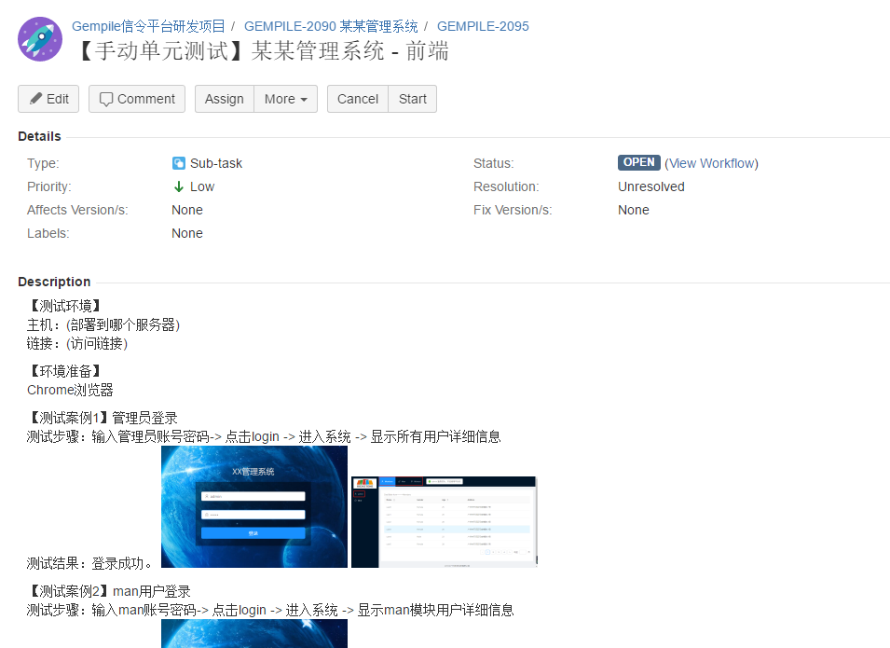
案例– 手动单元测试
手动测试子任务需要交代的信息包括:
测试的环境信息
测试案例的设计
测试步骤
测试结果
测试环境清理

Slide 29
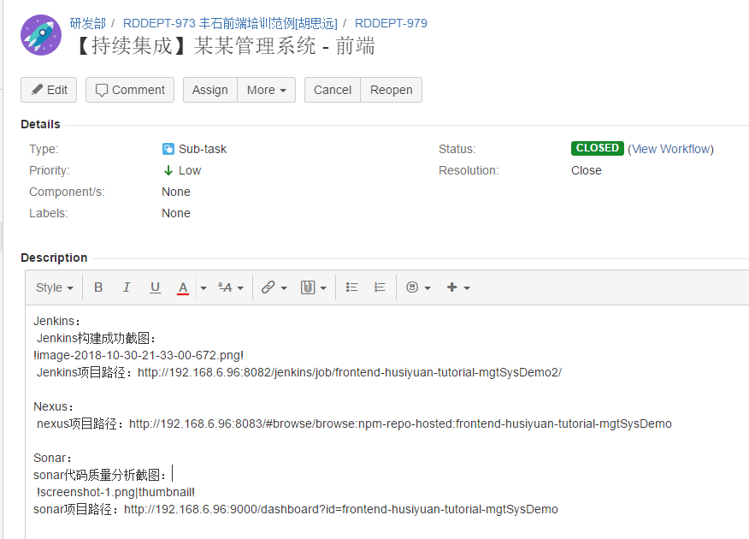
案例– 某编程事件 – 持续集成子任务列表
持续集成子任务需要交代的信息包括:
Jenkins：
Jenkins构建成功截图
Jenkins项目路径
Sonar：
Sonar代码质量分析截图
Sonar项目路径
Nexus：
Nexus项目路径

Slide 30
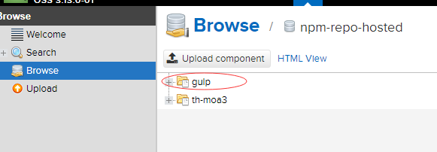
案例– 某编程事件发布版本到Nexus
在打包好的build文件下新增package.json文件，配置参考如下
{
"name": "gulp",
"version": "1.0.0",
"publishConfig" : {
"registry" : "http://192.168.6.96:8083/repository/npm-repo-hosted/"
}
}
2.在命令行中输入以下命令配置账号密码以及邮箱
npm login --registry=http://192.168.6.96:8083/#browse/browse:npm-repo-hosted
3.在命令行中进入打包好的build文件，再输入
npm publish
完成后nexus如右图所示
Jenkins持续集成项目发布到Nexus参考链接：http://192.168.6.32:8010/pages/viewpage.action?pageId=23856589

Slide 31
基于丰石JIRA工作流的敏捷开发流程
以Story作为可交付物
以Sprint订立短期目标
以Subtask将Story进行工作分解
以Bug追踪缺陷
以Epic划分阶段/项目
以Version/Fix Version作为版本控制
http://192.168.6.32:8010/x/FIP1
一.项目流程
1. 敏捷模式
1.1 需求管理
1.2 Sprint Planning
1.3 Sprint阶段
1.4 Sprint结束
1.5 发布上线
二.项目流转
1. 敏捷模式
1.1 开发&测试Task
1.2 Epic&Story
1.3 BUG
1.4 Sprint
三.项目管理
1. 敏捷模式
1.1 Confluence项目目录下的文档检查
1.2 JIRA Agile检查

Slide 32
04
分组/选题

Slide 33
分组 选题
选题要求
合理设计一个表格
利用Angular6开发
使用JIRA进行任务安排
编写完整的单元测试用例
使用ng-alain库实现权限控制，模拟接口/数据
使用NG-ZORRO作为UI库
符合今天说的所有标准
分组要求
每组一人
一周后进行演示
所有人都要参与到实操中（通过GitLab commit、JIRA、Jenkins部署）

Slide 34
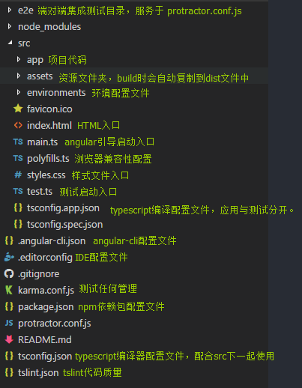
开发规范：一个angular项目的目录结构
除此以外，src文件夹内还常用
service文件夹：存放整个项目公用的服务或过滤器等
Testing文件夹：存放用于协助单元测试的辅助工具函数或类

Slide 35
Deepin系统前端环境搭建
下载nvm工具
wget -qO- https://raw.githubusercontent.com/nvm-sh/nvm/v0.35.0/install.sh | bash
执行 source ~/.bashrc
下载指定node环境
nvm install 10.13.0 / 8.12.0
nvm use 10.13.0 / 8.12.0
which npm // 找到当前node和npm所在地址
sudo ln -s /home/fs-110/.nvm/versions/node/v10.13.0/bin/npm /usr/local/bin // 把最新的node和npm地址使用软连接关联到全局

Slide 36
新建Angular项目
安装angular8脚手架 —— npm install -g @angular/cli@8.3.26
进入项目
npm install
ng add ng-zorro-antd

Slide 37
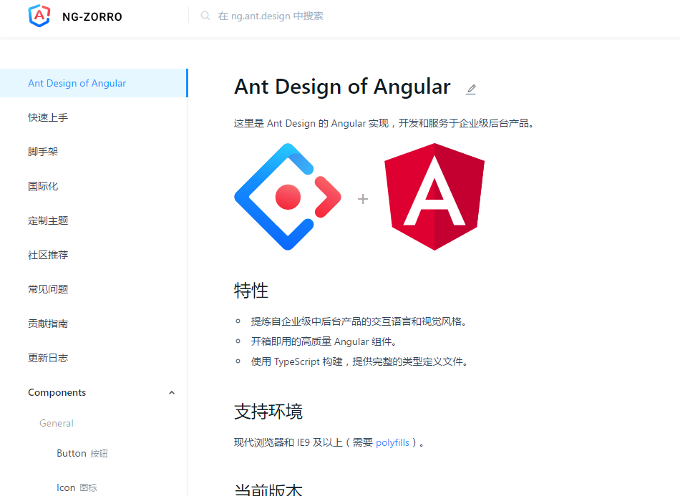
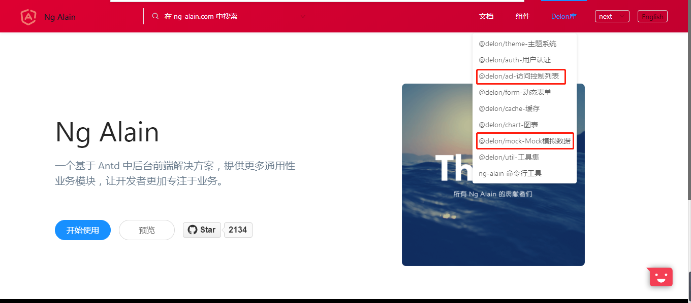
Ng-alain 与 NG-ZORRO
NG-ZORRO
Ng-alain 使用其acl与mock模块
https://ng-alain.com/zh
https://ng.ant.design/#/docs/angular/introduce

Slide 38
THANK YOU
激情创造未来

